Slide 1

Língua Portuguesa
Transitividade verbal I
Aula 05
8º ano

Slide 2
Objetivos desta aula
Transitividade verbal I
Reconhecer verbos em um texto.
Compreender a função os verbos no texto.
Analisar a transitividade verbal.

Slide 3


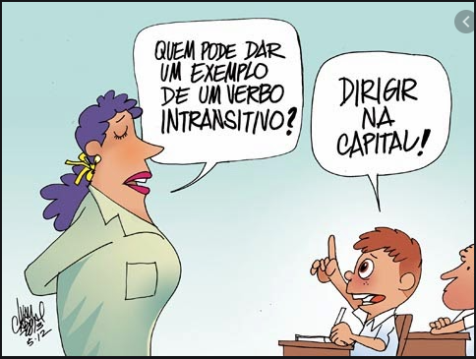
Transitividade verbal I
Leia a charge e responda:
Com qual palavra o aluno confundiu “intransitivo”?
intransigente.
intransitável.
intransponível.

Slide 4
Transitividade verbal I
Leia e reflita.
Com qual palavra o aluno confundiu “intransitivo”?
intransigente.
intransitável.
intransponível.
(adjetivo) Que não apresenta condições de ser transitado; que tem o trânsito impedido.

Slide 5
Transitividade verbal I
A professora, no entanto, estava pedindo um exemplo de verbo que não necessita de complemento verbal: o verbo intransitivo.
Exemplo: Não prestou atenção ao caminho e caiu.
O verbo intransitivo tem sentido completo.

Slide 6
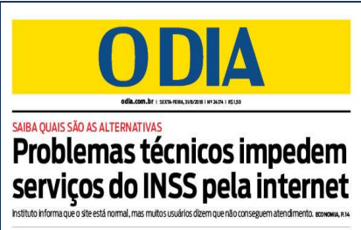
Transitividade verbal I
Na manchete, a palavra “impedem”
a)indica a ação provocada pelos problemas técnicos.
b)descreve os os problemas técnicos.
c)explica os problemas técnicos.

Slide 7
Transitividade verbal I
Correção
Na manchete, a palavra “impedem”
a)indica a ação provocada pelos problemas técnicos.
b)descreve os os problemas técnicos.
c)explica os problemas técnicos.

Slide 8
Transitividade verbal I
A palavra "impedem", que aparece na manchete, pertence à classe gramatical dos verbos.
Verbo é a palavra que indica pessoa, número, tempo, modo de ações e estados do sujeito, além de fenômenos naturais.
No texto, sua relação com as outras palavras precisa fazer sentido.
Ele pode ser transitivo direto, transitivo indireto ou transitivo direto e indireto (bitransitivo).
Também existem os verbos intransitivos e de ligação.

Slide 9
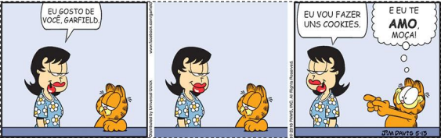
Transitividade verbal I
Ao ler a tirinha, pode-se compreender que
a)Garfield é recíproco ao carinho recebido.
b)ele retribui o afeto apenas por interesse.
c)o gato não compreende o que diz a moça.

Slide 10
Transitividade verbal I
Correção
Ao ler a tirinha, pode-se compreender que
b)ele retribui o afeto apenas por interesse.
Disponível em: https://sequenciasweb.files.wordpress.com/2016/07/complementac3a7c3a3o-verbal-diagramado.pdf Acesso em

Slide 11
Transitividade verbal I
VERBO INTRANSIVIO (VI)
SENTIDO COMPLETO
Ex: Meu filho nasceu.

Slide 12
Transitividade verbal I
VERBO TRANSITIVO DIRETO (VTD)
PRECISA DE COMPLEMENTO (OD)
Ex: Comprei um ótimo livro.
Comprei o quê?

Slide 13
Transitividade verbal I
VERBO INTRANSITIVO (VTI)
PRECISA DE COMPLEMENTO (OI)
Ex: Gosto de ler.
Comprei de quê?

Slide 14
Transitividade verbal I
VERBO TRANSITIVO DIRETO E INDIRETO (VTDI)
PRECISA DE COMPLEMENTOS (OD E OI)
Ex: Ele deu flores para ela.
Comprei de quê?

Slide 15

Transitividade verbal I
O que estudamos nessa aula.
A partir de gêneros textuais comumente encontrados em jornais identificamos os verbos e compreendemos a função exercida por eles nas sentenças.

Slide 16
Referências
LUFT, Celso Pedro. Dicionário prático de regência verbal. São Paulo: Ática, 2010.
CUNHA, Celso; CINTRA, Lindley. Nova gramática do português contemporâneo. Rio de Janeiro: Lexikon, 2017.

